Slide 1
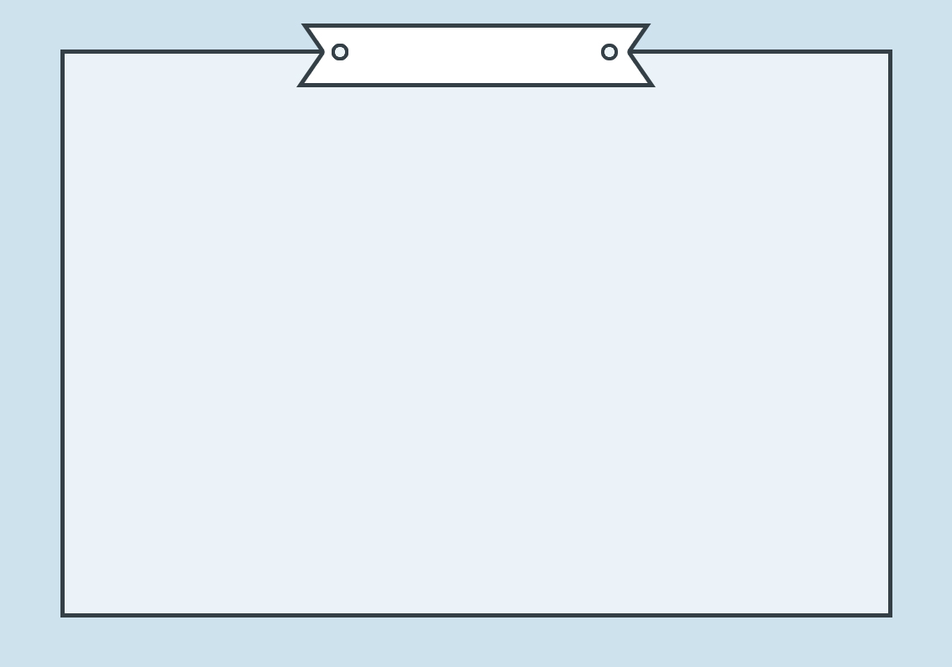
2주차 발표
2 조
2주차

Slide 2
목 차
구글 speech로 음성 인식 실습(책 p.316)
Google Speech API란
Cloud Speech API Key 발급 외 Cloud SDK 설치
필요한 패키지 다운, 실행 코드 작성
음성 인식 실행
1
음성 인식 스피커 관련 해킹 조사
2
서핑 어택
관련 공부
3
SQL

Slide 3
구글 speech로 음성 인식 실습
1
Google Speech API란
Cloud Speech API Key 발급 외 Cloud SDK 설치
필요한 패키지 다운, 실행 코드 작성
음성 인식 실행

Slide 4
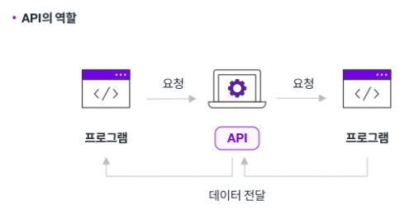
1.1
Google Speech API 란
API 는 프로그램들이 서로 상호작용하는 것을 도와주는 매개체
서버와 데이터베이스에 대한 출입구 역할
애플리케이션과 기기가 원활하게 통신할 수 있도록 함
모든 접속을 표준화, 기계./운영체제와 상관없이 누구나 동일한 액세스를 얻을 수 있음
http://blog.wishket.com/api
Google Cloud Platform 에서 제공하는 Speech API 는 개발자가 구글의 음성 인식 기술을 쉽게 사용할 수 있게 합니다.
이 API의 대표적인 기능에는 Speech – To – Text가 있습니다. STT(speech to text)는 머신 러닝 기반의 음성 텍스트 변환 API 로, 음성 파일을 구글 측에 전달하여 인식시키고, 이를 문자열로 바꾸는 기능을 합니다.
이를 활용해 유튜브에서 언어별 자막을 생성하고, 화상 회의 내용을 문자열로 기록할 수 있습니다.
해당 API를 통해 오디오를 텍스트로 변환하는 실습 과정을 살펴보겠습니다.
Speech to Text 과정
음성을 파일 등으로 저장한다
구글 클라우드에 저장한다
구글 API를 호출한다
음성을 텍스트로 변환해 회신한다

Slide 5
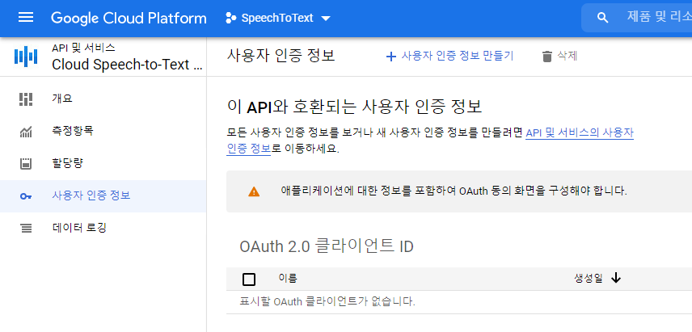
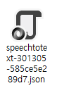
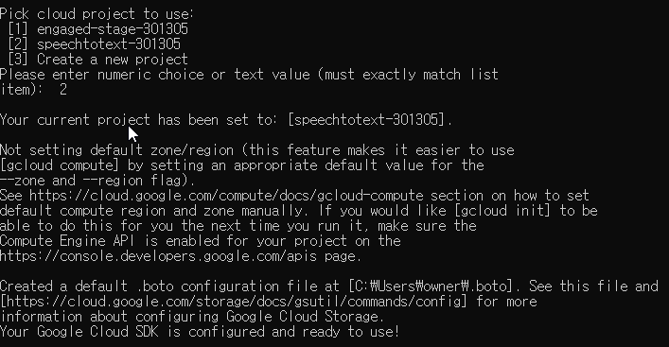

1.2
Cloud Speech API Key 발급 외 Cloud SDK 설치
01
Key 발급
Cloud SDK 설치
Cmd 창에서 설치 추가 진행

Slide 6
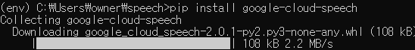
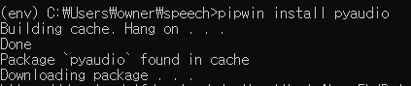
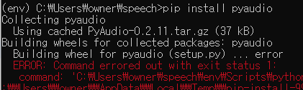
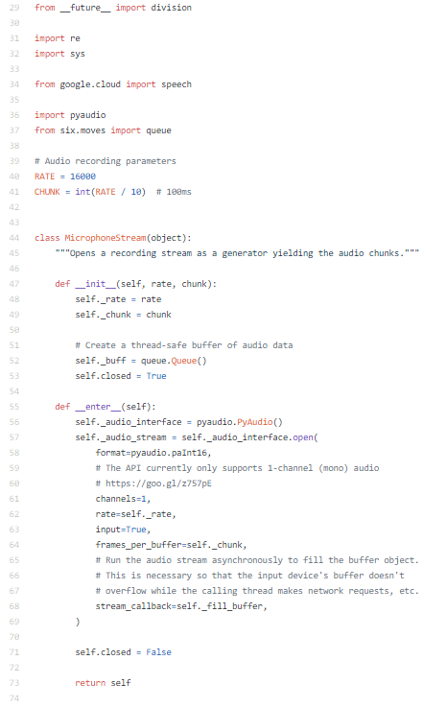
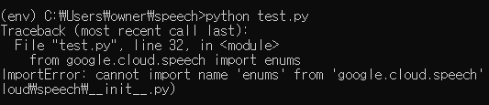
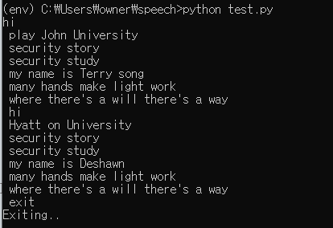
1.3
필요한 패키지 다운, 실행 코드 작성
Google-cloud-speech 설치
PyAudio 설치
영어 음성 인식 파이썬 코드
책(p.306)
From google.cloud import enums / types -> 해당 name import 불가
코드 변경

Slide 7

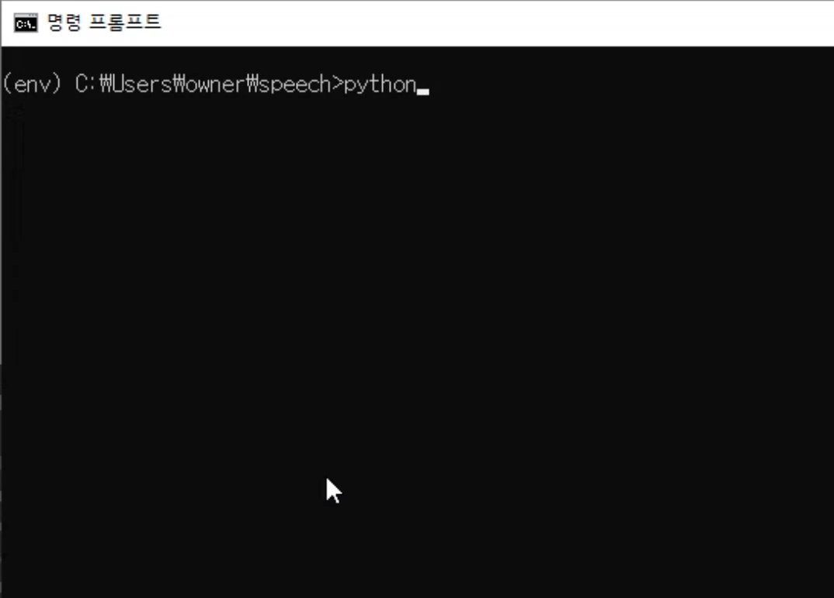
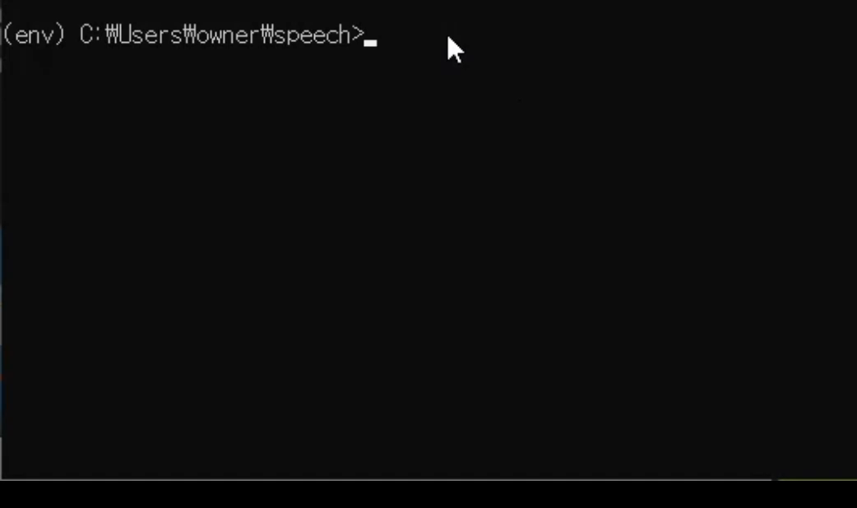
1.4
음성 인식 실행
영어 음성 인식 코드 실행(파이썬)
한국어 음성 인식 코드 실행
언어 코드를 Ko- kor 로 변경

Slide 8
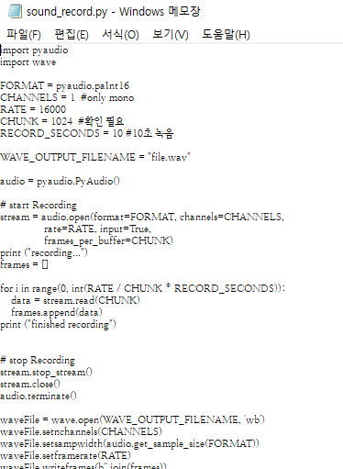
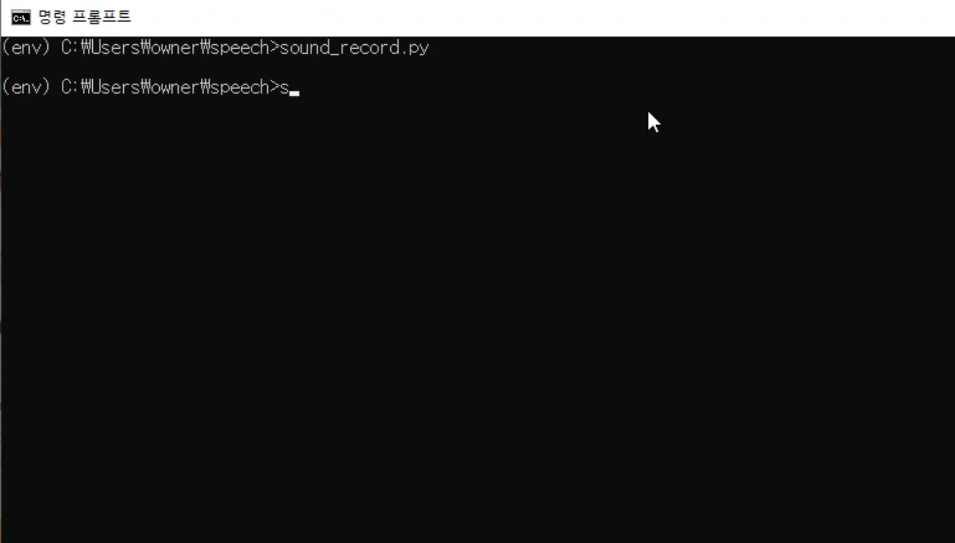
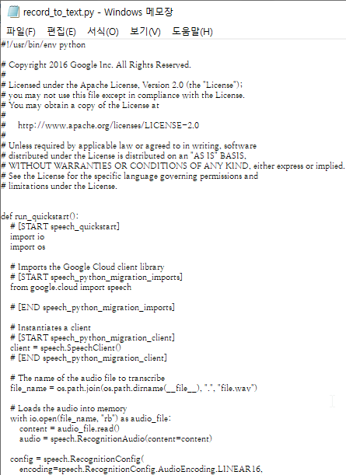
1.4
음성 인식 실행
녹음 파일을 텍스트로 인식
소리를 녹음하는 코드 실행
후에 녹음한 파일을 텍스트로 변경

Slide 9
음성 인식 스피커 해킹 조사
2
서핑 어택

Slide 10
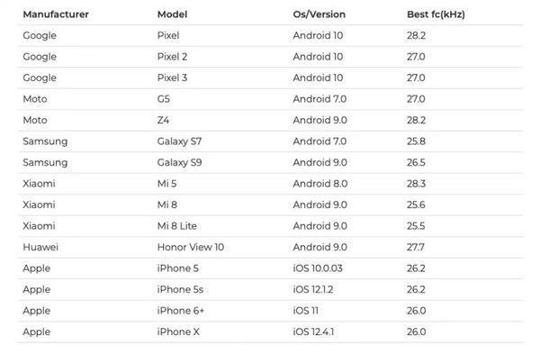
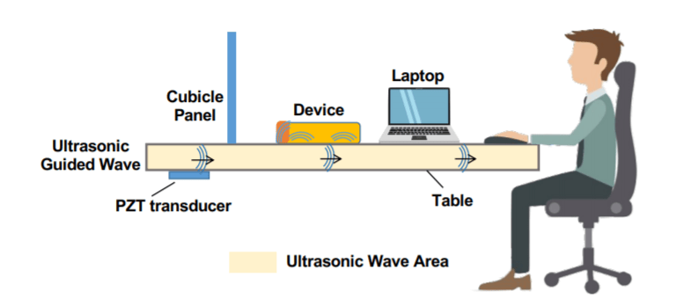
서핑 어택
Surfing Attack은 사람의 귀에 들리지 않는 유도 초음파를 이용해 애플의 시리나 아마존의 알렉사(Alexa) 같은 음성 인식 프로그램을 조종하고 통제
해커가 비교적 먼 거리에서 유도 초음파를 전송해 눈에 보이지 않는 스마트 기기의 음성 인식 비서와 여러 차례 정보를 주고받을 수 있음
이 초음파 정보는 책상처럼 두께가 있는 물체도 통과할 수 있음
미시간주립대 옌치번 교수는 해커들이 사용한 초음파에 대해 “사람의 귀에는 전혀 들리지 않지만, 음성 인식 비서는 이를 음성 명령으로 받아들여 그에 따른 작업을 수행하게 된다” 라고 설명
스마트 기기를 탁상 위에 올려놓고 한동안 사용하지 않을 때 공격의 주 표적
얀 교수를 비롯한 전문가들은 5달러면 누구나 살 수 있는 전기음향변환기의 한 종류인 압전변환기를 이용해 다음 표에 나와 있는 스마트 기기에 성공적으로 침투함
초음파 공격으로 스마트 기기 침투 성공 목록

Slide 11
음성 인식 스피커 해킹 조사
2
SQL

Slide 12
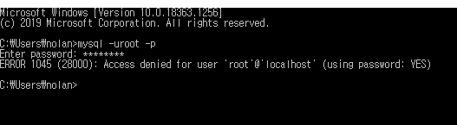
SQL
SQL(Structured Query Language / RDBMS 위한 특수 프로그래밍 언어)
RDBMS 종류(오라클, MSQL ..) 중 MySQL을 공부하기로 선택
SQL 문법 : DDL, DML, DCL
*DDL(Data Definition Language/데이터 정의 언어)
-CREATE, DROP, ALTER …
*DML(Data Manipulation Language/데이터 조작 언어)
-SELECT, INSERT, UPDATE, DELETE …
*DCL(Data Control Language/데이터 제어 언어)
-GRANT, REVOKE …
실습 위해 APM 설치 (=MySQL + PACHE + php), APM 다운로드 하였으나 실행 실패

Slide 13
감사합니다

